Slide 1



新业态就业创业专项工程
直播账号孵化与粉丝
增长实战
汇报人：XXX
2025-10

Slide 2

  直播电商行业概述
  直播账号从0到1孵化
  粉丝增长核心方法论
  直播全流程实战演练
  西藏特色内容创作
  创业孵化与资源对接
CONTENTS
目录

Slide 3
01
直播电商行业概述

Slide 4
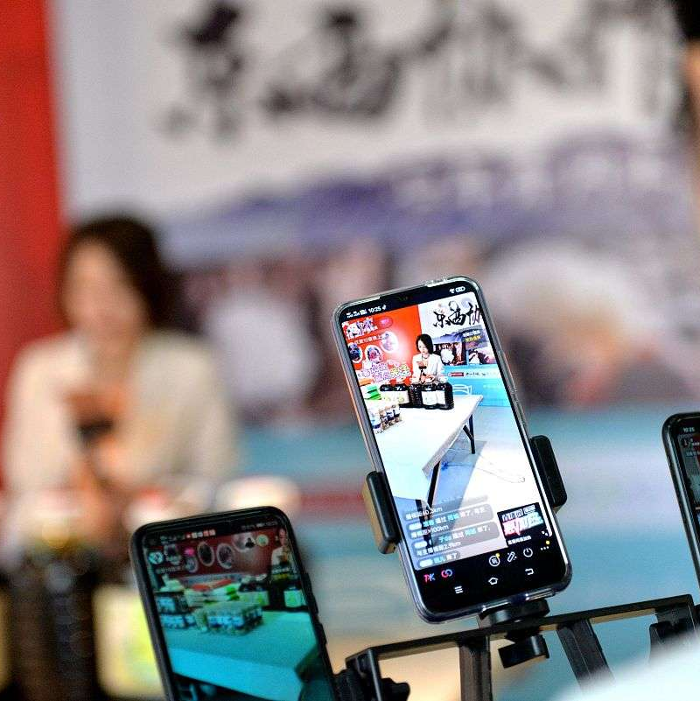
行业发展趋势与政策支持
市场规模持续扩张
1
中国直播电商交易规模已突破2万亿元，年增长率超50%，农产品直播增速尤为显著，西藏松茸、牦牛肉等特产通过直播间实现跨区域溢价销售。
政策红利密集释放
2
国家"数商兴农"工程明确支持县域直播基地建设，西藏自治区商务厅设立专项补贴，对农产品直播销售额超百万的团队给予15%物流补贴。
技术赋能体验升级
3
5G+VR直播技术应用普及，西藏文旅厅已试点布达拉宫360°全景直播，未来三年将建成20个沉浸式特产直播展厅。

Slide 5
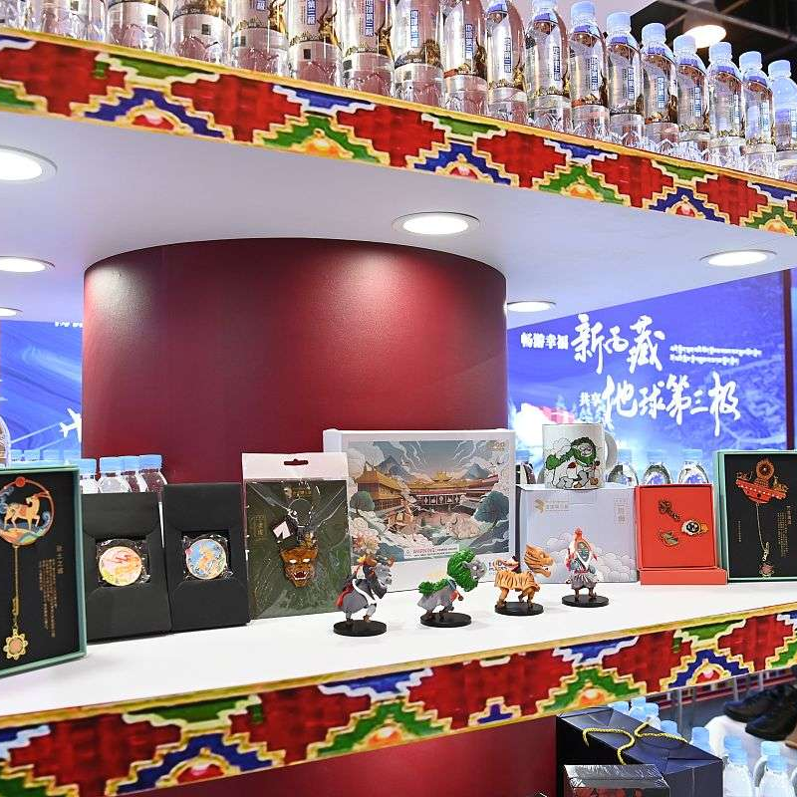
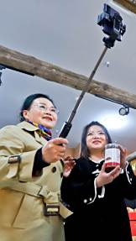
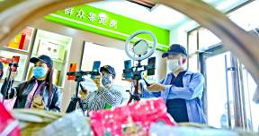
西藏特色资源与直播经济结合点
01
地理标志产品优势
02
文化旅游内容赋能
冬虫夏草、藏红花等高原珍品具备稀缺性，通过溯源直播展示采挖过程，可实现产品溢价300%以上，那曲市已形成"直播+合作社+牧民"的产销闭环。
转山节、望果节等民俗活动直播吸引百万观众，山南市试点"非遗手工艺直播工坊"，藏香制作直播单场带动周边产品销售57万元。
03
冷链物流瓶颈突破
04
农牧民参与度提升
邮政系统建成"航空+前置仓"体系，松茸等生鲜产品损耗率从40%降至8%，2023年西藏生鲜电商复购率提升至65%。
林芝开展"手机新农具"培训计划，500余名牧民掌握短视频制作技能，墨脱石锅等产品通过素人直播打开新销路。

Slide 6
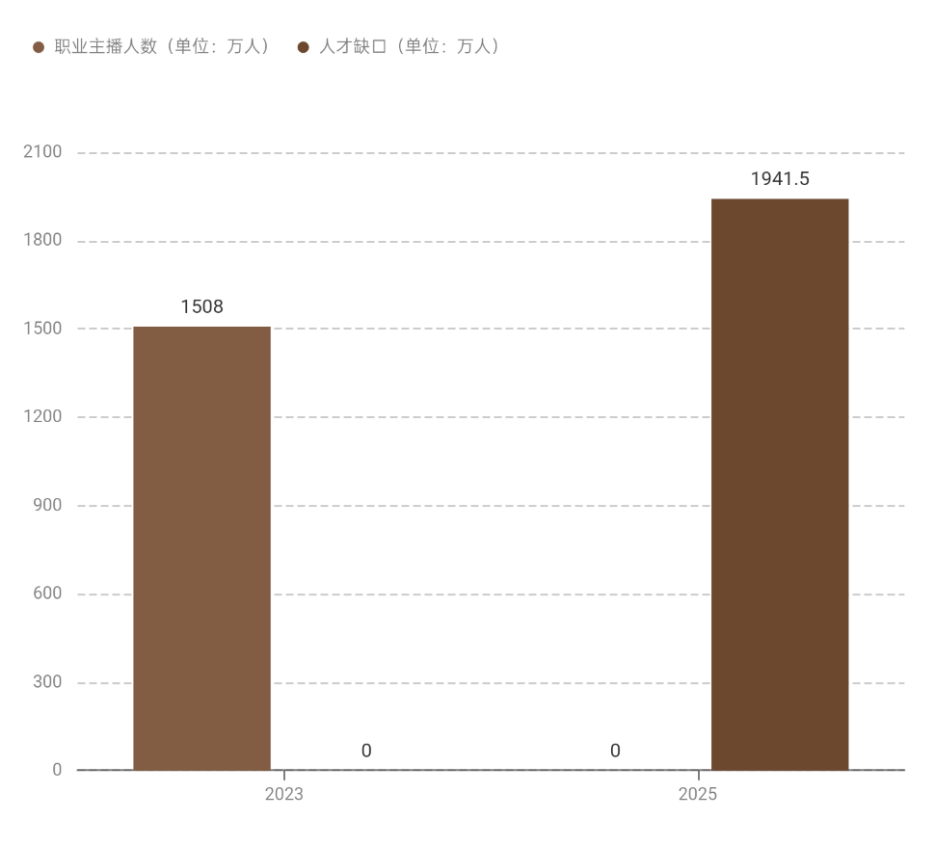
新职业岗位需求与人才缺口分析
  行业人才缺口巨大: 预计2025年直播行业人才缺口将达1941.5万人，远超当前职业主播规模（2023年1508万人），显示行业供需严重失衡。
  职业化趋势加速: 2023年已有1508万人将主播作为主业，且近九成愿意长期从业，反映该职业的稳定性和吸引力。
  政策与技术双轮驱动: 2024年网络主播被认证为新职业，结合VR/AR和AIGC技术革新，推动岗位需求爆发式增长（2025年市场规模预计达5.3万亿元）。

Slide 7
02
直播账号从0到1孵化

Slide 8

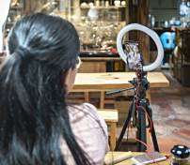

账号定位与垂直领域选择
精准用户画像分析
通过调研西藏地区用户消费习惯和文化偏好，确定目标受众年龄、性别、职业等特征，例如聚焦藏文化手工艺品、高原特产或旅游推广等细分领域，确保内容与本地需求高度契合。
赛道竞争度评估
利用数据分析工具（如蝉妈妈、新抖）对比不同垂直领域的流量天花板和变现潜力，优先选择竞争较小但增长空间大的蓝海领域，如非遗技艺传承或高原生态农产品。
可持续内容规划
制定3-6个月的内容矩阵，结合季节性热点（如雪顿节、赛马节）设计系列主题，确保内容持续产出能力，避免因创意枯竭导致断更。

Slide 9
人设打造与内容差异化策略
真实性人格塑造
场景化内容设计
01
02
挖掘主播的藏族文化背景或个人特长（如唐卡绘画、放牧经历），通过方言使用、传统服饰等细节强化辨识度，建立"高原守护者""牦牛姑娘"等具象化IP形象。
突破传统直播间的空间限制，在牧场、雪山、寺庙等实景中拍摄，结合转经筒、酥油茶等文化符号，打造沉浸式场景体验，增强用户记忆点。
互动玩法创新
数据驱动迭代优化
03
04
开发"云放牧""远程认养牦牛"等参与式内容，设置藏语教学、祈福弹幕等特色互动环节，提升用户停留时长和粘性。
建立开播前中后的三阶段复盘机制，通过流量漏斗分析（曝光-进入-停留-转化）调整话术节奏和货品组合，每周迭代脚本模板和镜头语言。

Slide 10
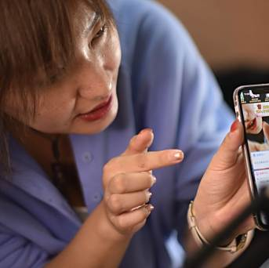
平台规则与起号实操流程
合规风控体系搭建
建立民族宗教、地理标志产品等敏感词库，配备双语审核流程，确保内容符合《网络直播营销管理办法》及西藏自治区特殊管理规定。
平台流量算法拆解
深度研究抖音/快手"冷启动-爬坡-稳定"三阶段的推荐机制，掌握西藏地区专属流量池的触发条件（如藏语标签权重），针对性设计破播放量策略。
冷启动SOP执行
按照"3天养号-7天测试-21天冲刺"的标准化流程，通过精准投流（定向那曲/拉萨同城页）、福袋互动、连麦PK等组合拳快速突破初始流量瓶颈。

Slide 11
03
粉丝增长核心方法论

Slide 12



流量获取：自然流量与付费投流技巧
自然流量精准触达
通过优化账号定位、内容垂直度及标签匹配度，提升平台算法推荐权重，结合热门话题和时段发布，最大化曝光机会。
付费投流高效转化
针对目标用户画像选择精准投放渠道（如DOU+、信息流广告），通过A/B测试优化广告素材与落地页设计，控制ROI成本阈值。

Slide 13
用户留存：互动话术与粉丝社群运营
互动话术设计
运用“提问式开场”“悬念式结尾”等话术模板，结合实时弹幕反馈调整语言风格，增强用户参与感与归属感。
建立从流量到忠实粉丝的转化路径，通过情感共鸣与价值输出形成用户粘性，最终实现私域流量沉淀。
社群分层运营
根据粉丝活跃度划分核心群、兴趣群，定期组织专属福利活动（如直播连麦、抽奖），通过UGC内容激发社群自传播效应。

Slide 14
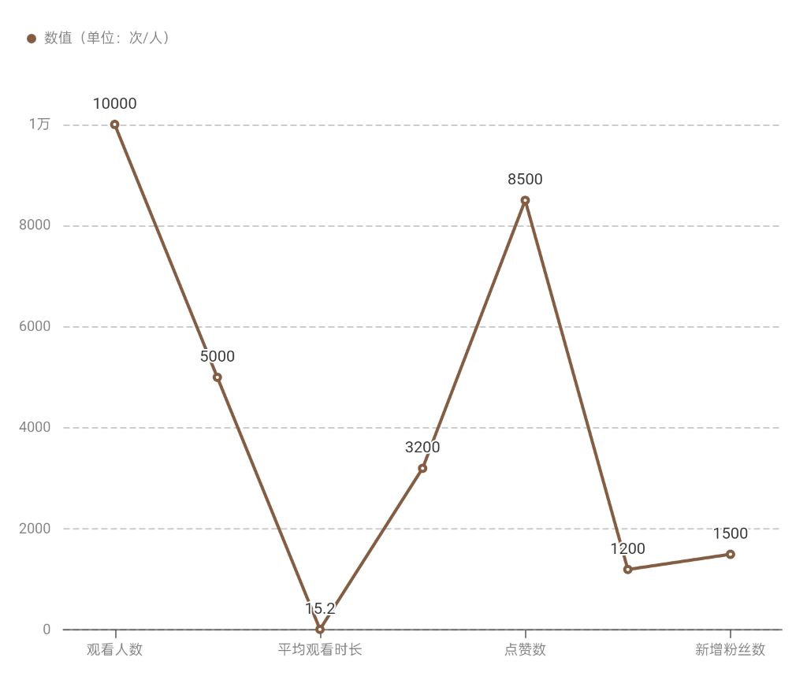
数据驱动：关键指标分析与优化策略
  高互动率驱动粉丝增长: 直播互动指标表现突出，评论数达3200次，点赞数超8500次，互动率（评论+点赞/观看人数）达117%，直接带动新增粉丝1500人。
  内容吸引力显著: 平均观看时长15.2分钟，结合平台平均时长（通常5-8分钟），用户停留时长超行业基准89%，反映内容质量与粘性优势。
  传播效率待提升: 分享数仅1200次，占观看人数12%，低于头部主播20%-30%的分享转化率，社交裂变潜力未充分释放。
  流量转化效率高: 新增粉丝占比观看人数15%，高于行业10%的平均水平，显示账号孵化策略有效，内容精准匹配目标用户需求。

Slide 15
04
直播全流程实战演练

Slide 16


选品策略与供应链搭建
精准定位目标受众需求
通过数据分析西藏地区消费偏好（如民族文化产品、高原特产等），结合大学生创业团队资源优势，筛选高潜力、低竞争、强差异化的商品组合，确保选品与受众需求高度匹配。
构建稳定供应链体系
与本地手工艺合作社、农牧产品基地建立直采合作，缩短中间环节降低成本；同时筛选2-3家备用供应商，避免因物流或产能问题导致直播断货风险。

Slide 17
脚本策划与场景化直播设计
围绕西藏文化特色打造沉浸式直播体验，通过脚本设计强化产品故事性与情感共鸣，结合场景化互动提升用户停留时长与转化率。
分时段脚本结构优化
场景化视觉呈现
开场30分钟以“西藏非遗文化科普”吸引流量，中间1小时聚焦产品功能演示（如唐卡绘制过程、牦牛肉干试吃），结尾30分钟通过限时福利促单。
在布达拉宫广场、牧民帐篷等实景中直播，利用服饰、背景音乐等元素强化地域特色；设计“主播+本地匠人”双人互动模式，增强专业性与趣味性。

Slide 18
突发状况应对与控场技巧
01
02
技术故障预案
负面舆情处理
  开播前进行双设备（手机+备用平板）及移动电源测试，确保网络信号稳定；提前录制10分钟产品讲解短视频，遇卡顿时无缝切换播放。
  明确团队分工：场控负责实时监控评论区，助理快速响应设备问题，主播通过即兴话题（如西藏民俗问答）转移观众注意力。
  建立敏感词库屏蔽不当言论，针对商品争议采用“三步回应法”：共情（理解用户顾虑）→举证（展示质检报告）→补偿（赠送小样体验）。
  设置“文化顾问”角色，对涉及民族文化的提问由专业成员权威解答，避免因知识盲区引发误解。

Slide 19
05
西藏特色内容创作

Slide 20
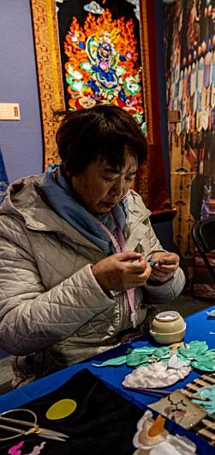
非遗文化/农特产品直播呈现技巧
01
沉浸式场景搭建
通过还原非遗技艺制作场景（如唐卡绘制、藏香制作工坊），结合特写镜头展示工艺细节，利用背景音乐和讲解词营造文化氛围，增强用户代入感。例如直播藏毯编织时，可穿插牧民采羊毛、染色等前置工序画面。
02
故事化内容设计
挖掘非遗传承人三代坚守的故事，或农特产品背后的生态价值（如冬虫夏草生长环境的海拔要求），用"技艺传承+产品溯源"双线叙事提升情感共鸣。可设置"非遗大师问答"环节增强互动专业性。
03
数据可视化呈现
针对牦牛肉干、青稞制品等特产，通过实验室检测报告动态展示蛋白质含量，对比普通食品营养价值；使用热力图呈现朗县辣椒种植基地的日照时长等地理优势数据，强化产品可信度。

Slide 21
高原文旅场景化直播创新
全时段景观直播
利用慢直播技术呈现纳木错"星空-日出-日落"连续景观变化，设置"海拔计量器""实时含氧量"等数据标签，结合藏族天文历法知识解说，打造"云游西藏"IP。凌晨时段可聚焦冈仁波齐转山信徒的晨祷场景。
民俗节庆第一视角
采用GoPro穿戴设备直播望果节收割青稞、赛马节骑手备赛等过程，设计"沉浸式体验"系列选题。例如观众打赏达特定金额即切换镜头至当地儿童献哈达的实时互动环节。
极限挑战类内容
策划"72小时穿越羌塘"直播，展示高原生态与野生动物保护，穿插科考专家连线讲解。设置"海拔挑战"投票互动，让观众决定主播下一站目的地。
AR技术应用
通过虚拟叠加技术展示布达拉宫建筑结构解析，或模拟古格王朝遗址复原图。可开发"寻找直播画面中的藏羚羊"等AR游戏，提升用户停留时长。

Slide 22
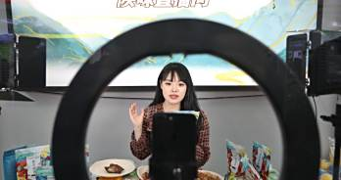
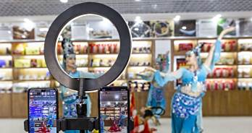
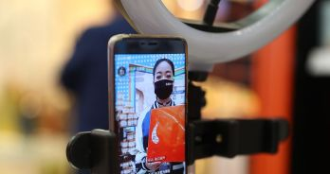
多语言直播与跨文化传播
藏汉双语分屏模式
国际传播策略
主画面展示产品/场景，副屏实时滚动藏语字幕；重要节点由藏族助手进行方言复述，特别针对松茸采摘等专业术语进行双语对照讲解。可设置"藏语小课堂"教学特色词汇。
针对尼泊尔等周边国家市场，增加英语/尼泊尔语画外音；选择国际通识内容如藏药浴（列入非遗名录）作为切入点，直播时同步开通TikTok海外直播间，设置时差回放功能。
文化符号解码环节
在展示唐卡时，用动画拆解"六道轮回图"的象征意义；介绍酥油茶制作时，延伸茶马古道历史背景。每期设置"文化冷知识"投票，根据结果决定下期主题。

Slide 23
06
创业孵化与资源对接

Slide 24
个人IP商业化路径设计
精准定位分析
内容矩阵搭建
变现模式规划
数据驱动优化
通过大数据工具分析目标受众画像，结合西藏地域文化特色（如藏饰、藏药、高原特产等），为学员定制差异化个人IP定位策略，例如"藏地手作传承人""雪域健康生活家"等垂直领域标签。
指导学员构建"短视频种草+直播转化+社群运营"的三维内容体系，重点培训藏汉双语内容创作技巧，包括非遗文化解说、高原产品溯源等特色内容模板开发。
系统讲解知识付费、电商带货、广告植入等7种主流变现方式，针对西藏学员特点重点演练"文化体验套餐销售""定制化旅游服务"等特色商业模式。
建立IP成长档案，定期复盘粉丝互动率、转化漏斗等12项核心指标，运用A/B测试工具优化人设呈现方式，实现3-6个月IP商业价值指数级增长。

Slide 25

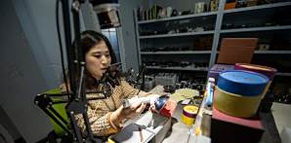
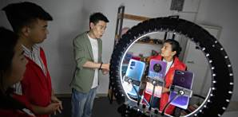
校企合作项目实战机会
真实项目制教学
联合西藏文旅集团、藏药企业等共建"校园直播基地"，学员分组承接企业真实直播任务，如冬虫夏草采收季专场直播，完成从选品话术到售后服务的全流程实操。
双导师带教机制
配备企业运营导师（负责流量投放策略）+学校专业导师（负责文化内容把关），采用"日复盘+周考核"制度，优秀团队可直接进入企业人才储备库。
赛事赋能通道
对接"中国国际‘互联网+’大赛"西藏赛区资源，为优质项目提供路演培训，获奖团队可获得企业直接投资或供应链资源包支持。

Slide 26
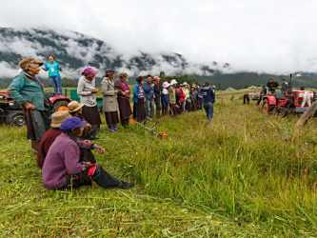
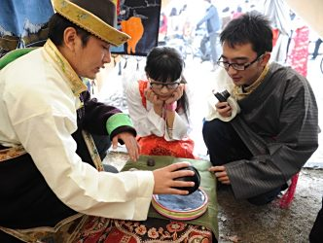
西藏特色产业带供应链对接
原产地直采体系
文化IP联名开发
建立与那曲牦牛肉、林芝松茸等7大地理标志产品产区的深度合作，为学员开通"一件代发"绿色通道，解决农产品冷链物流等核心痛点。
组织学员与唐卡画院、藏香作坊等非遗工坊共同研发文创产品，如"大学生设计+匠人制作"的限量款转经筒直播专供套装。
跨境物流解决方案
政府背书支持
对接樟木口岸跨境电商服务商，为学员提供尼泊尔手工艺品进口清关、国际物流成本测算等专项培训。
纳入西藏自治区"消费帮扶"采购目录，优秀直播账号可获得政府机关食堂、援藏单位等B端采购渠道优先推荐资格。

Slide 27

THANKS
感谢观看
汇报人：XXX
2025-10

